Slide 1
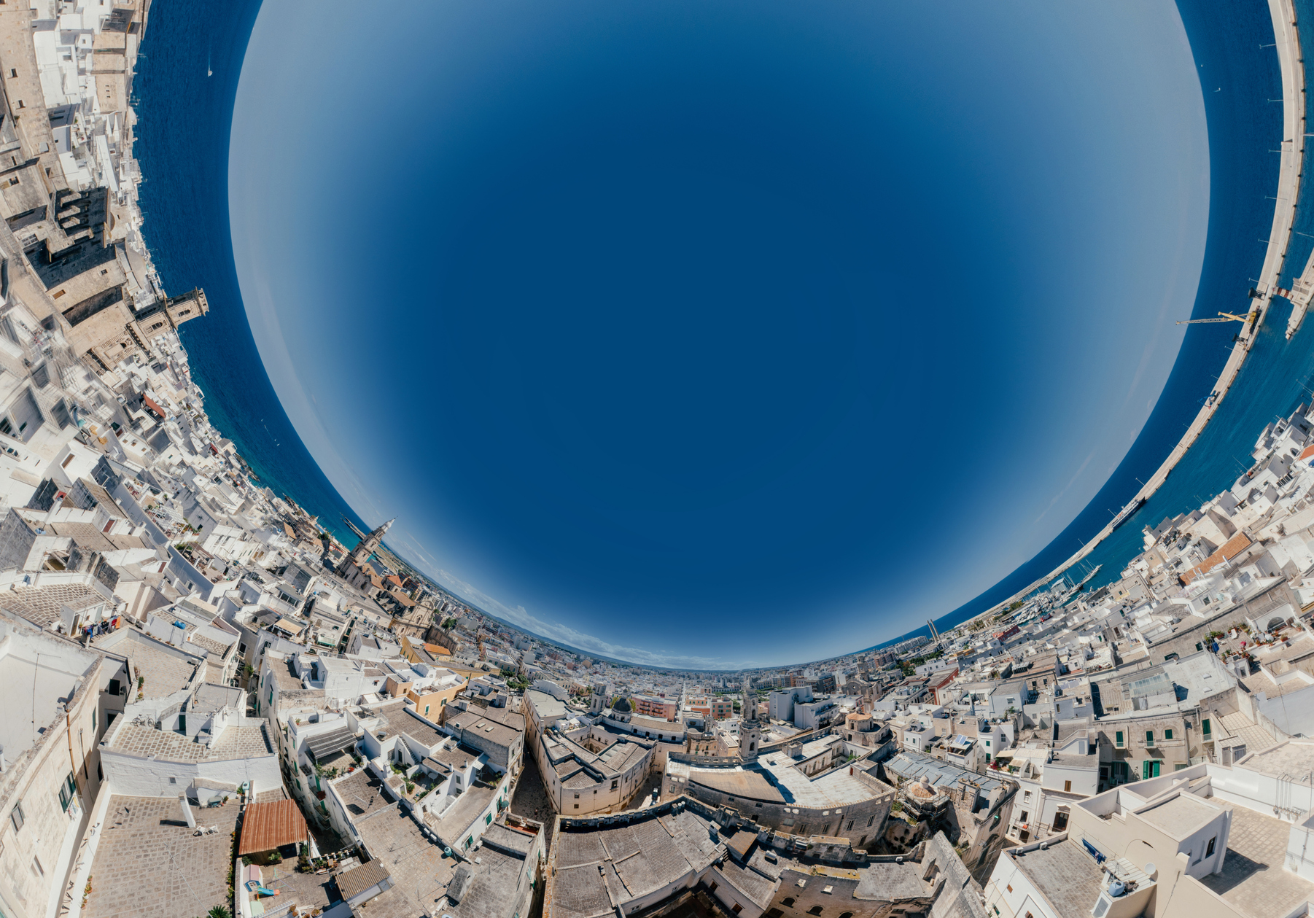

Contratto Istituzionale
di Sviluppo
Capitanata
5 Marzo 2020

Slide 2
CIS CAPITANATA
IL PERCORSO
3
13
Marzo
2020
Agosto
2019
Avvio gare
20
Maggio
2019
Sottoscrizione CIS Capitanata
20
Febbraio
2019
Delibera CIPE
26/19
DPCM istituzione
CIS Capitanata

Slide 3


CIS CAPITANATA
AL VIA LE PRIME PROCEDURE AD EVIDENZA PUBBLICA
5
13
10
AFFIDAMENTI
DEI SERVIZI
DI ARCHITETTURA
E INGEGNERIA
(PROGETTAZIONE/DL)
MARZO
Interventi
per
68,4
3
AFFIDAMENTI
DI LAVORI
PUBBLICI
(ESECUZIONE)
Milioni
di euro

Slide 4

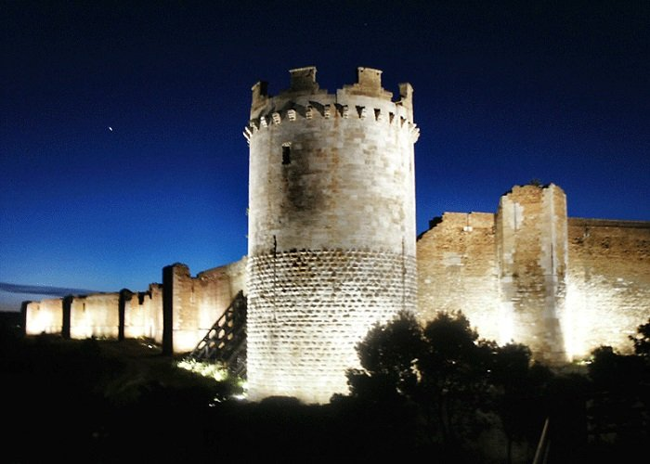
CIS CAPITANATA
Comune di Lucera
Stupor mundi
Restauro e risanamento conservativo del Palatium della Fortezza svevo-angioina finalizzato alla sua tutela e conservazione
(1° stralcio)
Valorizzazione del Palatium della Fortezza svevo-angioina tramite la previsione di interventi a destinazione culturale, educativa e museale volti a promuovere la fruizione e l'uso del monumento quale centro polifunzionale per finalità turistiche
(2° stralcio)
Procedura: aperta
Importo a base di gara: 437.783,81 €
Progettazione e Direzione lavori

Slide 5
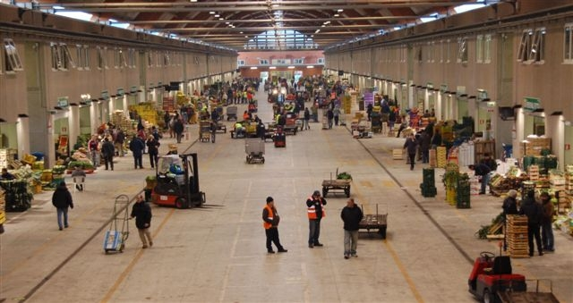
CIS CAPITANATA
Comune di Foggia
Mercato ortofrutticolo
Completa rimessa in esercizio della struttura, oggi interdetta per motivi statici attraverso interventi di ripristino e messa in sicurezza.
Procedura: aperta
Importo a base di gara: 298.012,11 €
Progettazione e Direzione lavori

Slide 6
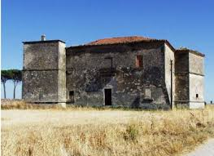
CIS CAPITANATA
Comune di Foggia
Palazzo D'Avalos
Restauro conservativo e recupero funzionale di Palazzo D'Avalos quale luogo fisico di nuova centralità e punto di riferimento capace di attrarre flussi di mobilità locale, ricalcando i vecchi percorsi della tradizione, ricollegando la zona boschiva del Parco, il fiume e il vicino Santuario dell'Incoronata.
Procedura: aperta
Importo a base di gara: 875.443,28 €
Progettazione e Direzione lavori

Slide 7
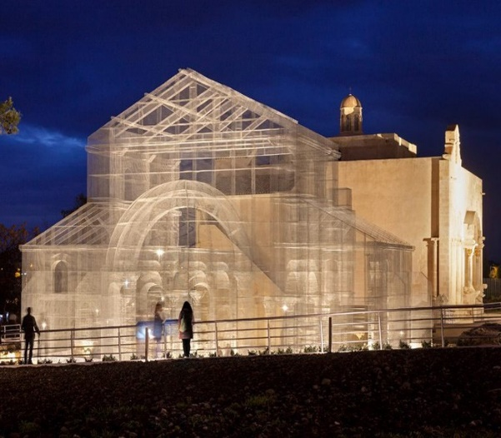
CIS CAPITANATA
Comune di Manfredonia
Parcheggio Siponto
Creazione di un parcheggio pubblico a servizio del Parco Archeologico e della Basilica minore di Santa Maria Maggiore di Siponto.
La Basilica Medievale, edificata tra la fine dell’XI e gli inizi del XII secolo, è uno dei cardini dell’architettura romanica pugliese.
Procedura: aperta
Importo a base di gara: 112.280,85 €
Progettazione e Direzione lavori

Slide 8
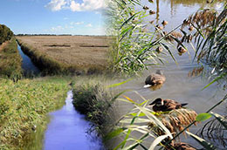
CIS CAPITANATA
Comune di Manfredonia
Slow tourism
tra le Salicornie
Progetto di conservazione, ripristino e miglioramento di alcune zone umide minori situate lungo la fascia costiera ricadente nei comuni di Manfredonia e Zapponeta attraverso azioni di conservazione diretta per alcune specie ornitologiche protette.
Procedura: negoziata
Importo a base di gara: 62.559,22 €
Progettazione e Direzione lavori

Slide 9
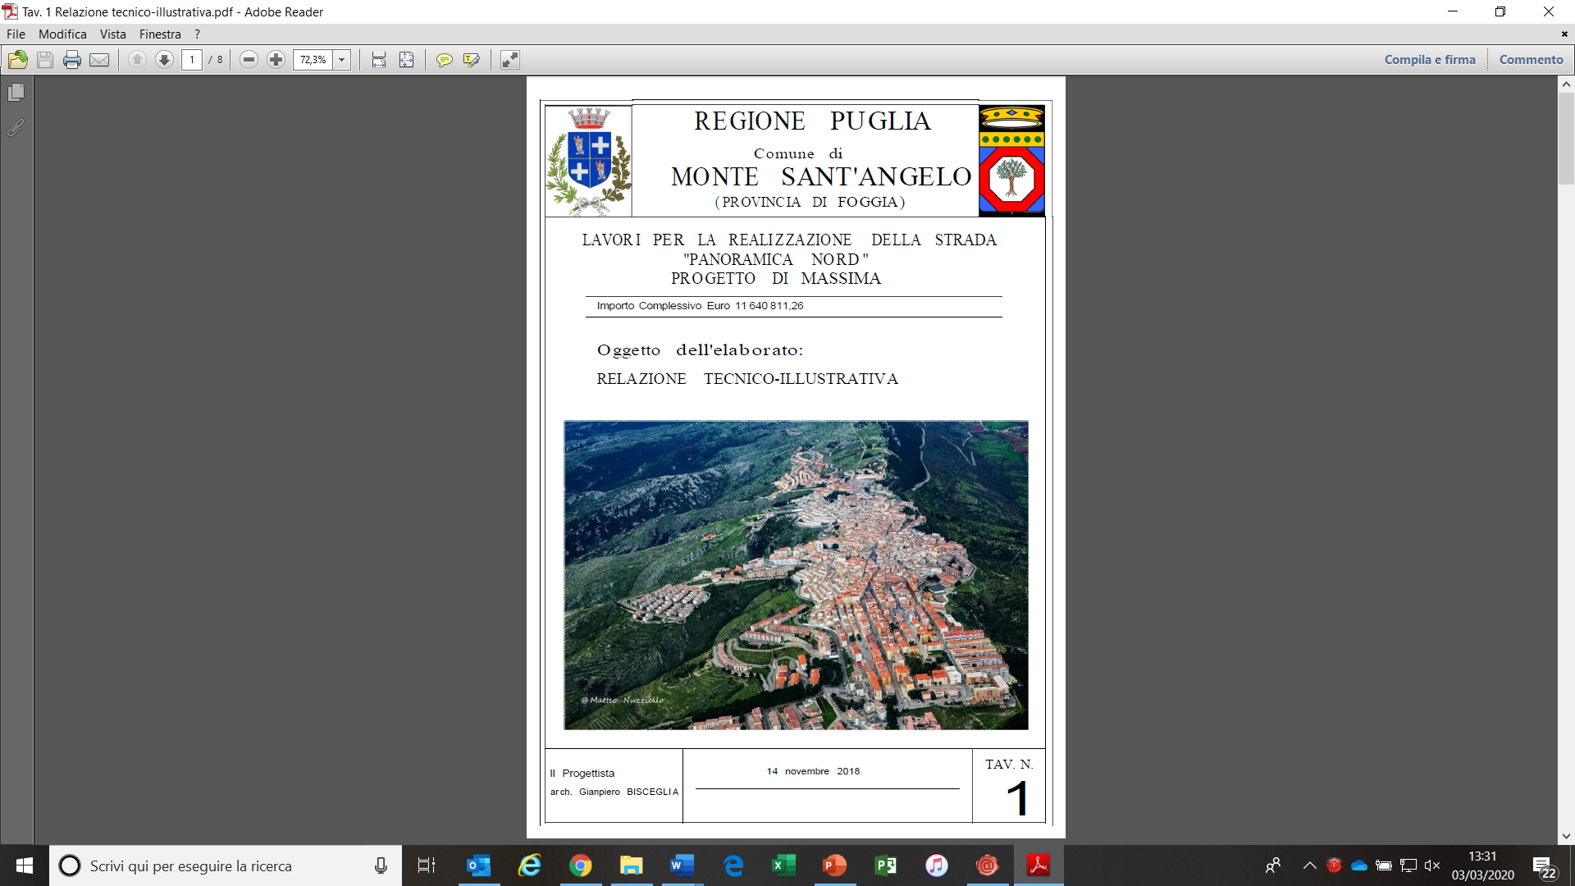
CIS CAPITANATA
Comune di Monte Sant’Angelo
Realizzazione strada Panoramica Nord
Realizzazione della strada "Panoramica Nord" che completa l'anello viario intorno all'abitato di Monte Sant'Angelo.
Prevista inoltre una stazione di interscambio per consentire un miglioramento della qualità dei servizi di trasporto urbano.
Procedura: aperta
Importo a base di gara: 481.635,97 €
Progettazione e Direzione lavori

Slide 10

CIS CAPITANATA
Comune di San Marco in Lamis
Le Vetrine Del Gargano
Opere di urbanizzazione primaria e secondaria necessarie per l’insediamento delle attività artigianali locali a basso impatto ambientale.
Mediante l’intervento sarà possibile agevolare start-up giovanili, promuovere attività innovative o ad alto contenuto tecnologico, nonché iniziative imprenditoriali femminili.
Procedura: aperta
Importo a base di gara: 241.260,75 €
Progettazione e Direzione lavori
<number>

Slide 11
CIS CAPITANATA
Provincia di Foggia
Strada provinciale 141
Viabilità a servizio del distretto turistico del Gargano
Completamento e sistemazione funzionale della ex strada statale 159 delle Saline (SS 159), ora strada provinciale 141 delle Saline (SP 141)
SP 141
Procedura: aperta
Importo a base di gara: 388.452,45 €
Progettazione definitiva ed esecutiva

Slide 12
CIS CAPITANATA
Provincia di Foggia
Strada provinciale 77
Viabilità a servizio del distretto turistico del Gargano
Completamento e sistemazione funzionale della ex strada statale 545 Rivolese (SS 545), ora strada provinciale 77 Rivolese (SP 77)
SP 77
Procedura: aperta
Importo a base di gara: 737.174,92 €
Progettazione definitiva ed esecutiva

Slide 13
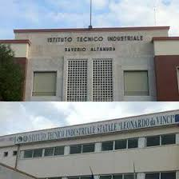
CIS CAPITANATA
Provincia di Foggia
Sistema dei musei
Allestimento di un Museo della storia e della Tecnologia Agricolo Industriale che ripercorra la storia e l’evoluzione della tecnologia industriale, attraverso percorsi didattici ed esposizioni.
Procedura: aperta
Importo a base di gara: 110.466,98 €
Progettazione definitiva ed esecutiva

Slide 14
CIS CAPITANATA
Cagnano Varano/ Provincia di Foggia
Ammodernamento Sp42
Intervento di ripristino della rete viaria danneggiata per ottimizzare l’offerta di servizi per le attività produttive e turistico-ricettive e per valorizzare l’intera laguna di Varano.
SP 42
Procedura: aperta
Importo a base di gara:1.196.235,80 € Lavori

Slide 15
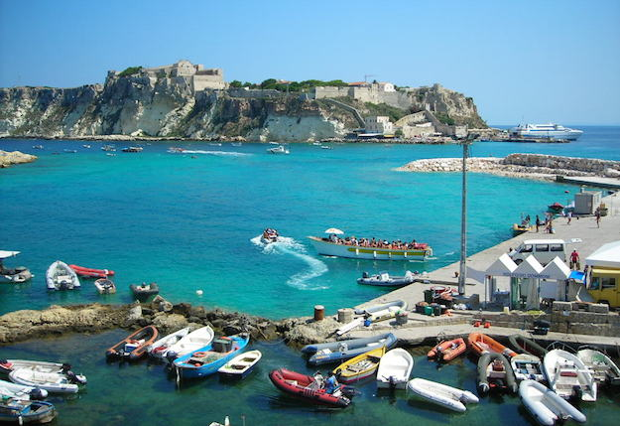
CIS CAPITANATA
Comune di Isole Tremiti
Villaggio Pescatori
Riqualificazione di ambiti urbani, ripavimentazione e sotto servizi di strade dell’Isola di San Domino, per superficie la prima isola pugliese oltre che dell'arcipelago tremitese.
Procedura: negoziata
Importo a base di gara: 863.491,99 €
Lavori

Slide 16

CIS CAPITANATA
Comune di Stornarella
Viabilità Esterna Rurale
Sistemazione e miglioramento della viabilità rurale al fine di a favorire processi di ammodernamento e maggiore integrazione delle diverse filiere agricole, sviluppando l’infrastrutturazione rurale a servizio delle aziende operanti nel territorio comunale.
Procedura: negoziata
Importo a base di gara: 335.228,90 €
Lavori

Slide 17
CIS CAPITANATA
Gare Telematiche, Albo fornitori ed E-Procurement
INVITALIA riveste il ruolo di Soggetto Attuatore ed è responsabile, in qualità di Centrale di Committenza, di tutte le procedure di appalto per la realizzazione degli interventi del CIS Capitanata.
Per presentare le offerte per le gare in corso o per entrare a far parte dell’albo fornitori di Invitalia: https://gareappalti.invitalia.it

Slide 18
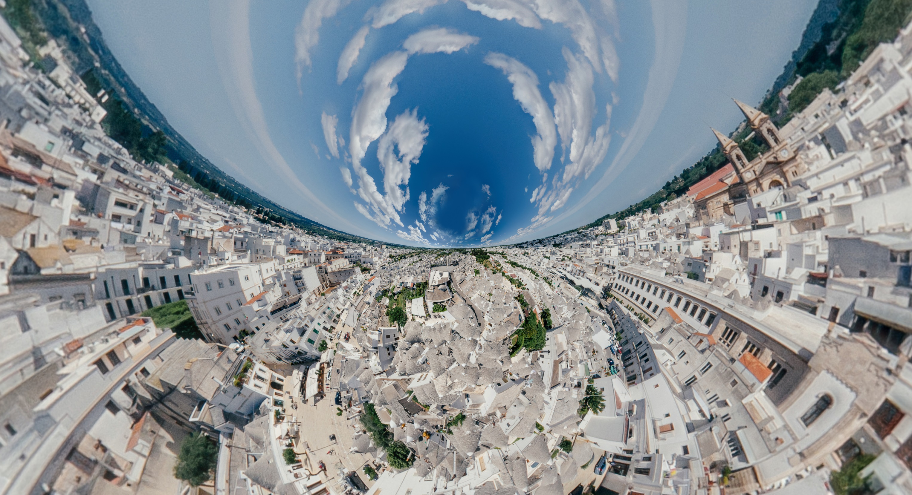
<number>

